Slide 1
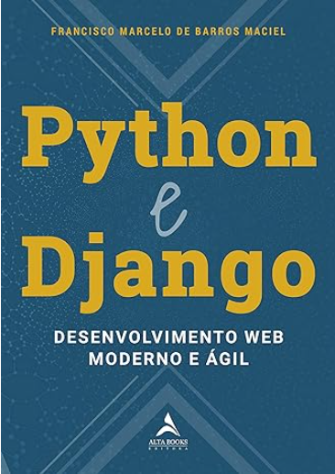
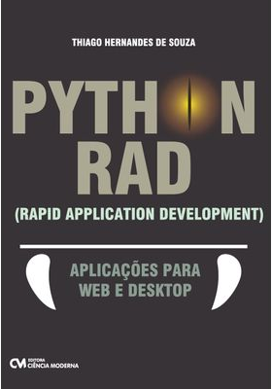
Informática, Algoritmos e Programação

Slide 2
Informática, Algoritmos e Programação
Python (Prática)

Slide 3
Informática, Algoritmos e Programação
Strings

Slide 4

Informática, Algoritmos e Programação
Strings em python são colocadas entre aspas simples ou duplas.
‘Curso de Engenharia' é o mesmo que " Curso de Engenharia" .
Você pode exibir uma string literal com a função print() :

Slide 5

Informática, Algoritmos e Programação
Atribuir String a uma Variável
A atribuição de uma string a uma variável é feita com o nome da variável seguido de um sinal de igual e da string:

Slide 6
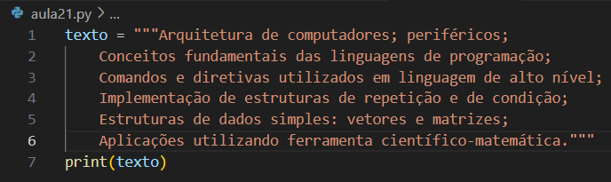
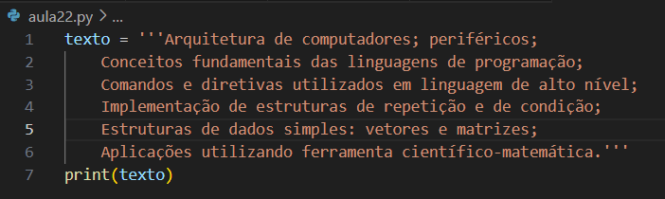
Informática, Algoritmos e Programação
Strings multilinhas
Você pode atribuir uma string multilinha a uma variável usando três aspas duplas ou simples:

Slide 7
Informática, Algoritmos e Programação
Strings são matrizes
Como muitas outras linguagens de programação populares, strings em Python são matrizes de bytes que representam caracteres Unicode.
No entanto, Python não possui um tipo de dados de caractere, um único caractere é simplesmente uma string com comprimento 1.
Colchetes podem ser usados ​​para acessar elementos da string.

Slide 8
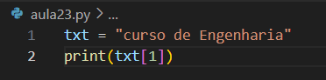


Informática, Algoritmos e Programação
Imprime a posição 1 (lembre-se que o primeiro caractere tem a posição 0)
Percorra as letras do texto "Curso de Engenharia"
A função len() retorna o comprimento de uma string

Slide 9
Informática, Algoritmos e Programação
Slicing Strings

Slide 10

Informática, Algoritmos e Programação
Fatiamento
Você pode retornar um intervalo de caracteres usando a sintaxe de fatia.
Especifique o índice inicial e o índice final, separados por dois pontos, para retornar uma parte da string.
Imprima os caracteres da posição 2 à posição 6 (não incluído o 7º):

Slide 11


Informática, Algoritmos e Programação
Imprima os caracteres da posição inicial à posição 6. Não inclui o 7º.
Imprima os caracteres da posição 2 até a posição final.

Slide 12
Informática, Algoritmos e Programação
Modificando Strings

Slide 13


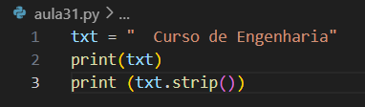
Informática, Algoritmos e Programação
O método upper() retorna a string em letras maiúsculas.
O método lower() retorna a string em letras minúsculas.
O método strip() remove qualquer espaço em branco do início ou do fim.

Slide 14
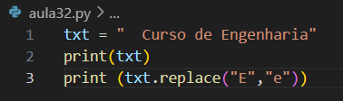
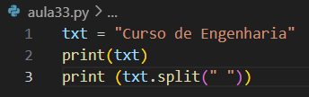
Informática, Algoritmos e Programação
O método replace() substitui uma string por outra string
O método split() divide a string em substrings se encontrar instâncias do separador

Slide 15
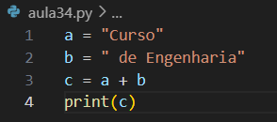
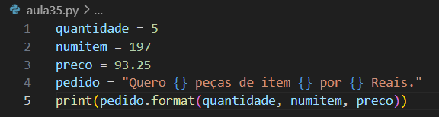
Informática, Algoritmos e Programação
Mesclar variável a com variável b em variável c
O método format() pega os argumentos passados, formata-os e os coloca na string onde {} estão os espaços reservados

Slide 16
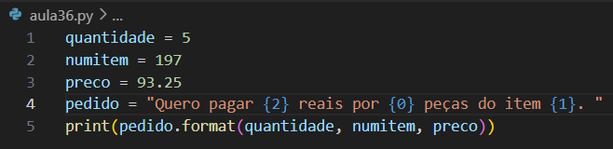
Informática, Algoritmos e Programação
O método format() aceita um número ilimitado de argumentos e são colocados nos respectivos espaços reservados.
Você pode usar números de índice {0} para garantir que os argumentos sejam colocados nos espaços reservados corretos.

Slide 17
Informática, Algoritmos e Programação
Métodos de Strings

Slide 18
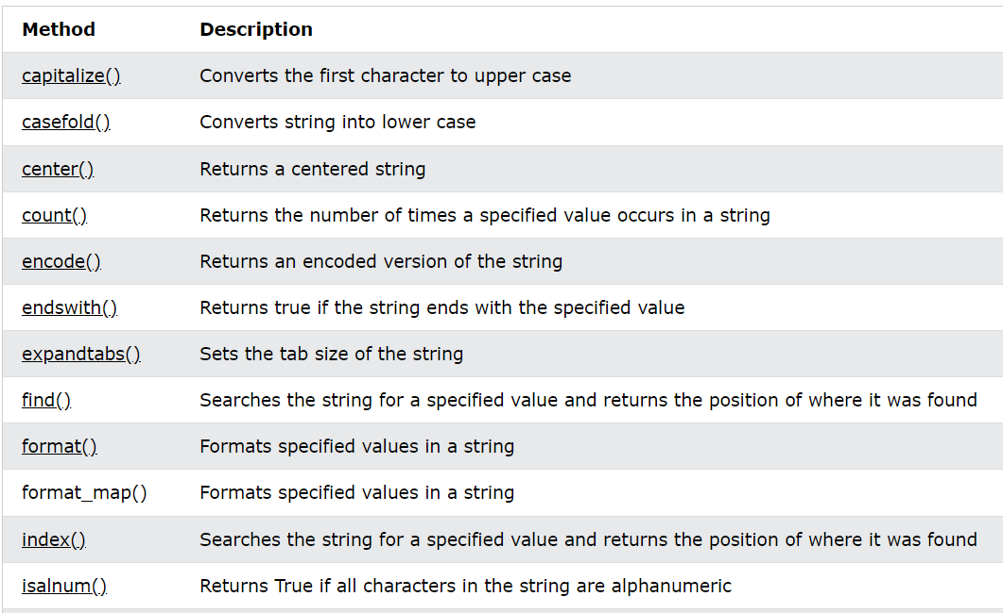
Informática, Algoritmos e Programação

Slide 19
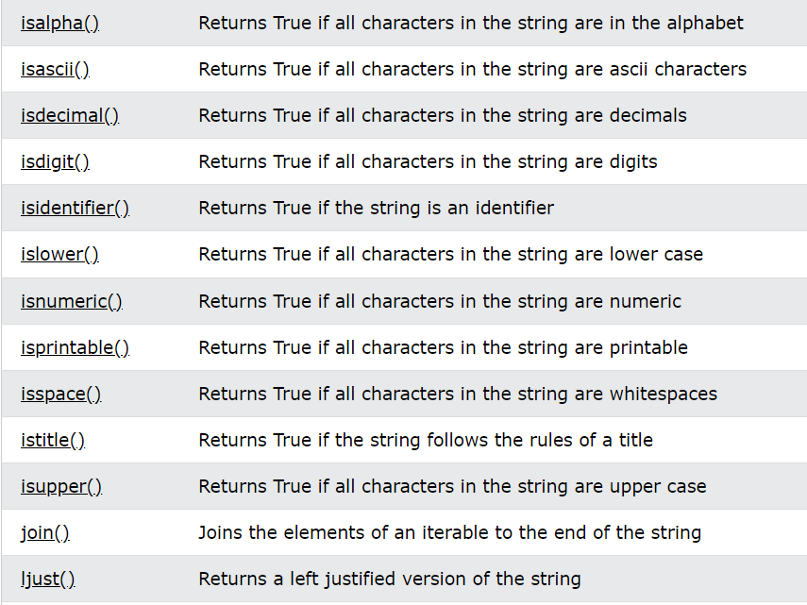
Informática, Algoritmos e Programação

Slide 20
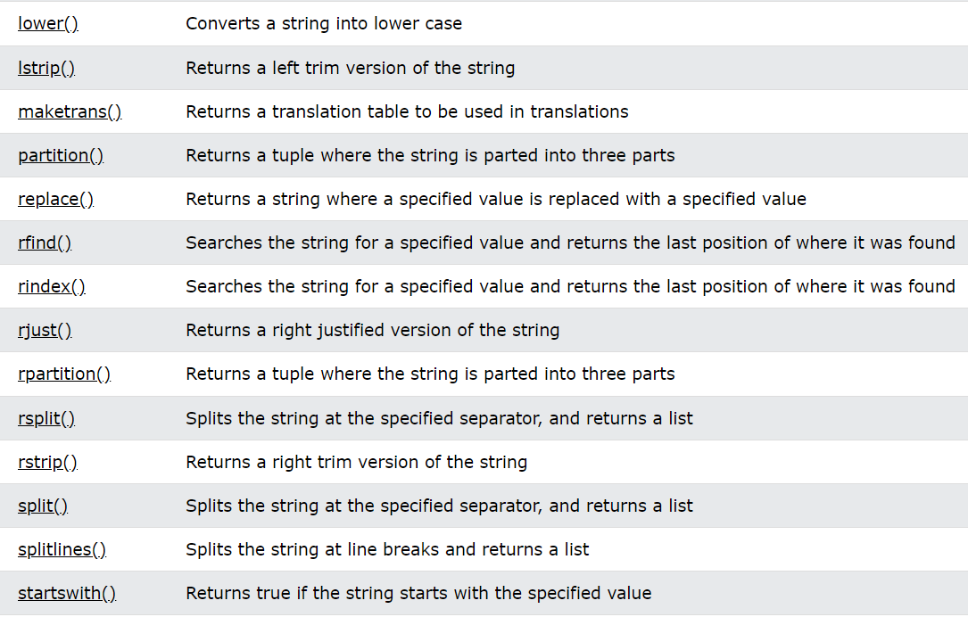
Informática, Algoritmos e Programação

Slide 21
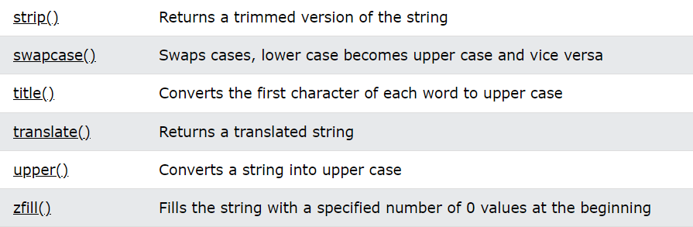
Informática, Algoritmos e Programação
Fonte: w3schools

Slide 22
Informática, Algoritmos e Programação
Escape Characters

Slide 23
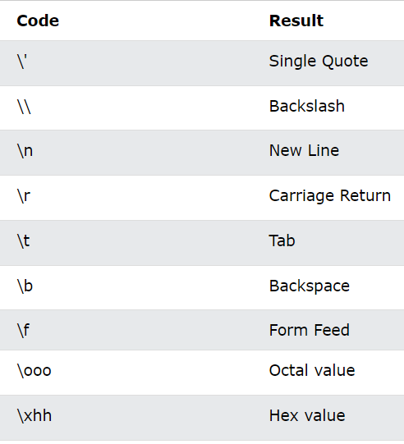
Informática, Algoritmos e Programação

